Slide 1
Digital Innovation – Explore
Prof. Dr. Markus Heckner

Slide 2
Agenda
Überblick Explore-Modul
Felder des Explore-Boards
Methoden
Fazit
Notes:
Dieses Video gliedert sich in sechs Teile.
In dem Kapitel Einführung gebe ich Ihnen anhand von zwei Beispielen eine praktische Einführung.
Anschließend wird die Methode KATA, welche wir im Zusatzstudium verwenden kurz erläutert.
Auf Ihre Aufgaben als Coach wird im 3 Kapitel im Detail eingegangen.
Der Ablauf des Coachingprozess ist Thema von Kapitel 4.
Die Inhalte dieses Videos werden in Kapitel 5 zusammengefasst.
Die verwendete Literatur sowie weiterführende Links und Videos werden in Kapitel 6 angegeben.
Nun starten wir mit dem Kapitel Einführung

Slide 3
Explore – Nutzerbedürfnisse verstehen
Warum:
Kennt das Team die Zielgruppe und die Bedürfnisse der Zielgruppe nicht, wird Innovation zum Ratespiel
Risiko, an den Bedürfnissen der Zielgruppe vorbeizuentwickeln

Slide 4
Explore – Nutzerbedürfnisse verstehen
Ziele:
Verständnis der Probleme und Bedürfnisse der Zielgruppe
Strukturierte Dokumentation der Zielgruppe und des Kontexts

Slide 5
Explore - Ausgangspunkt
Wann:
Team hat das Gefühl, das in einem bestimmten Bereich eine Innovation möglich ist
Team kennt aber Nutzer und deren Bedürfnisse nicht

Slide 6
Design Challenge ist der Ausgangspunkt zur Entwicklung einer Innovation
Re-Design des Nachrichtenerlebnisses für jüngere Zeitungsleser
Re-Design des Erlebnisses bei der Einnahme von Medikamenten für ältere Menschen
Re-Design des Bewerbungsprozesses für Berufseinsteiger

Slide 7
Elemente einer Design Challenge
Kontext (z.B. Nachrichten lesen, Bewerbung)
Potentielle Nutzergruppe (z.B. jüngere Zeitungsleser, Berufseinsteiger)

Slide 8
Agenda
Überblick Explore-Modul
Felder des Explore-Boards
Methoden
Fazit
Notes:
Dieses Video gliedert sich in sechs Teile.
In dem Kapitel Einführung gebe ich Ihnen anhand von zwei Beispielen eine praktische Einführung.
Anschließend wird die Methode KATA, welche wir im Zusatzstudium verwenden kurz erläutert.
Auf Ihre Aufgaben als Coach wird im 3 Kapitel im Detail eingegangen.
Der Ablauf des Coachingprozess ist Thema von Kapitel 4.
Die Inhalte dieses Videos werden in Kapitel 5 zusammengefasst.
Die verwendete Literatur sowie weiterführende Links und Videos werden in Kapitel 6 angegeben.
Nun starten wir mit dem Kapitel Einführung

Slide 9
Explore - Board
Das Explore-Board dient zur Dokumentation der gewonnenen Erkenntnisse des Teams
Keine festgelegte Reihenfolge für das Ausfüllen des Boards

Slide 10
Agenda
Überblick Explore-Modul
Felder des Explore-Boards
Methoden
Fazit
Notes:
Dieses Video gliedert sich in sechs Teile.
In dem Kapitel Einführung gebe ich Ihnen anhand von zwei Beispielen eine praktische Einführung.
Anschließend wird die Methode KATA, welche wir im Zusatzstudium verwenden kurz erläutert.
Auf Ihre Aufgaben als Coach wird im 3 Kapitel im Detail eingegangen.
Der Ablauf des Coachingprozess ist Thema von Kapitel 4.
Die Inhalte dieses Videos werden in Kapitel 5 zusammengefasst.
Die verwendete Literatur sowie weiterführende Links und Videos werden in Kapitel 6 angegeben.
Nun starten wir mit dem Kapitel Einführung

Slide 11
Agenda
Überblick Explore-Modul
Felder des Explore-Boards
Methoden
Fazit
Notes:
Dieses Video gliedert sich in sechs Teile.
In dem Kapitel Einführung gebe ich Ihnen anhand von zwei Beispielen eine praktische Einführung.
Anschließend wird die Methode KATA, welche wir im Zusatzstudium verwenden kurz erläutert.
Auf Ihre Aufgaben als Coach wird im 3 Kapitel im Detail eingegangen.
Der Ablauf des Coachingprozess ist Thema von Kapitel 4.
Die Inhalte dieses Videos werden in Kapitel 5 zusammengefasst.
Die verwendete Literatur sowie weiterführende Links und Videos werden in Kapitel 6 angegeben.
Nun starten wir mit dem Kapitel Einführung

Slide 12
Die Digitalisierung schafft ein hohes Potential für Innovationen

Slide 13
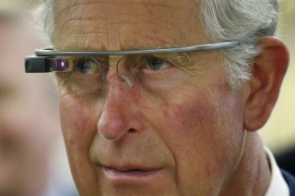
Aber nicht alle technischen Innovationen werden ein Erfolg
Bildquelle: https://nationalinterest.org/blog/buzz/whatever-happened-google-glass-141852

Slide 14
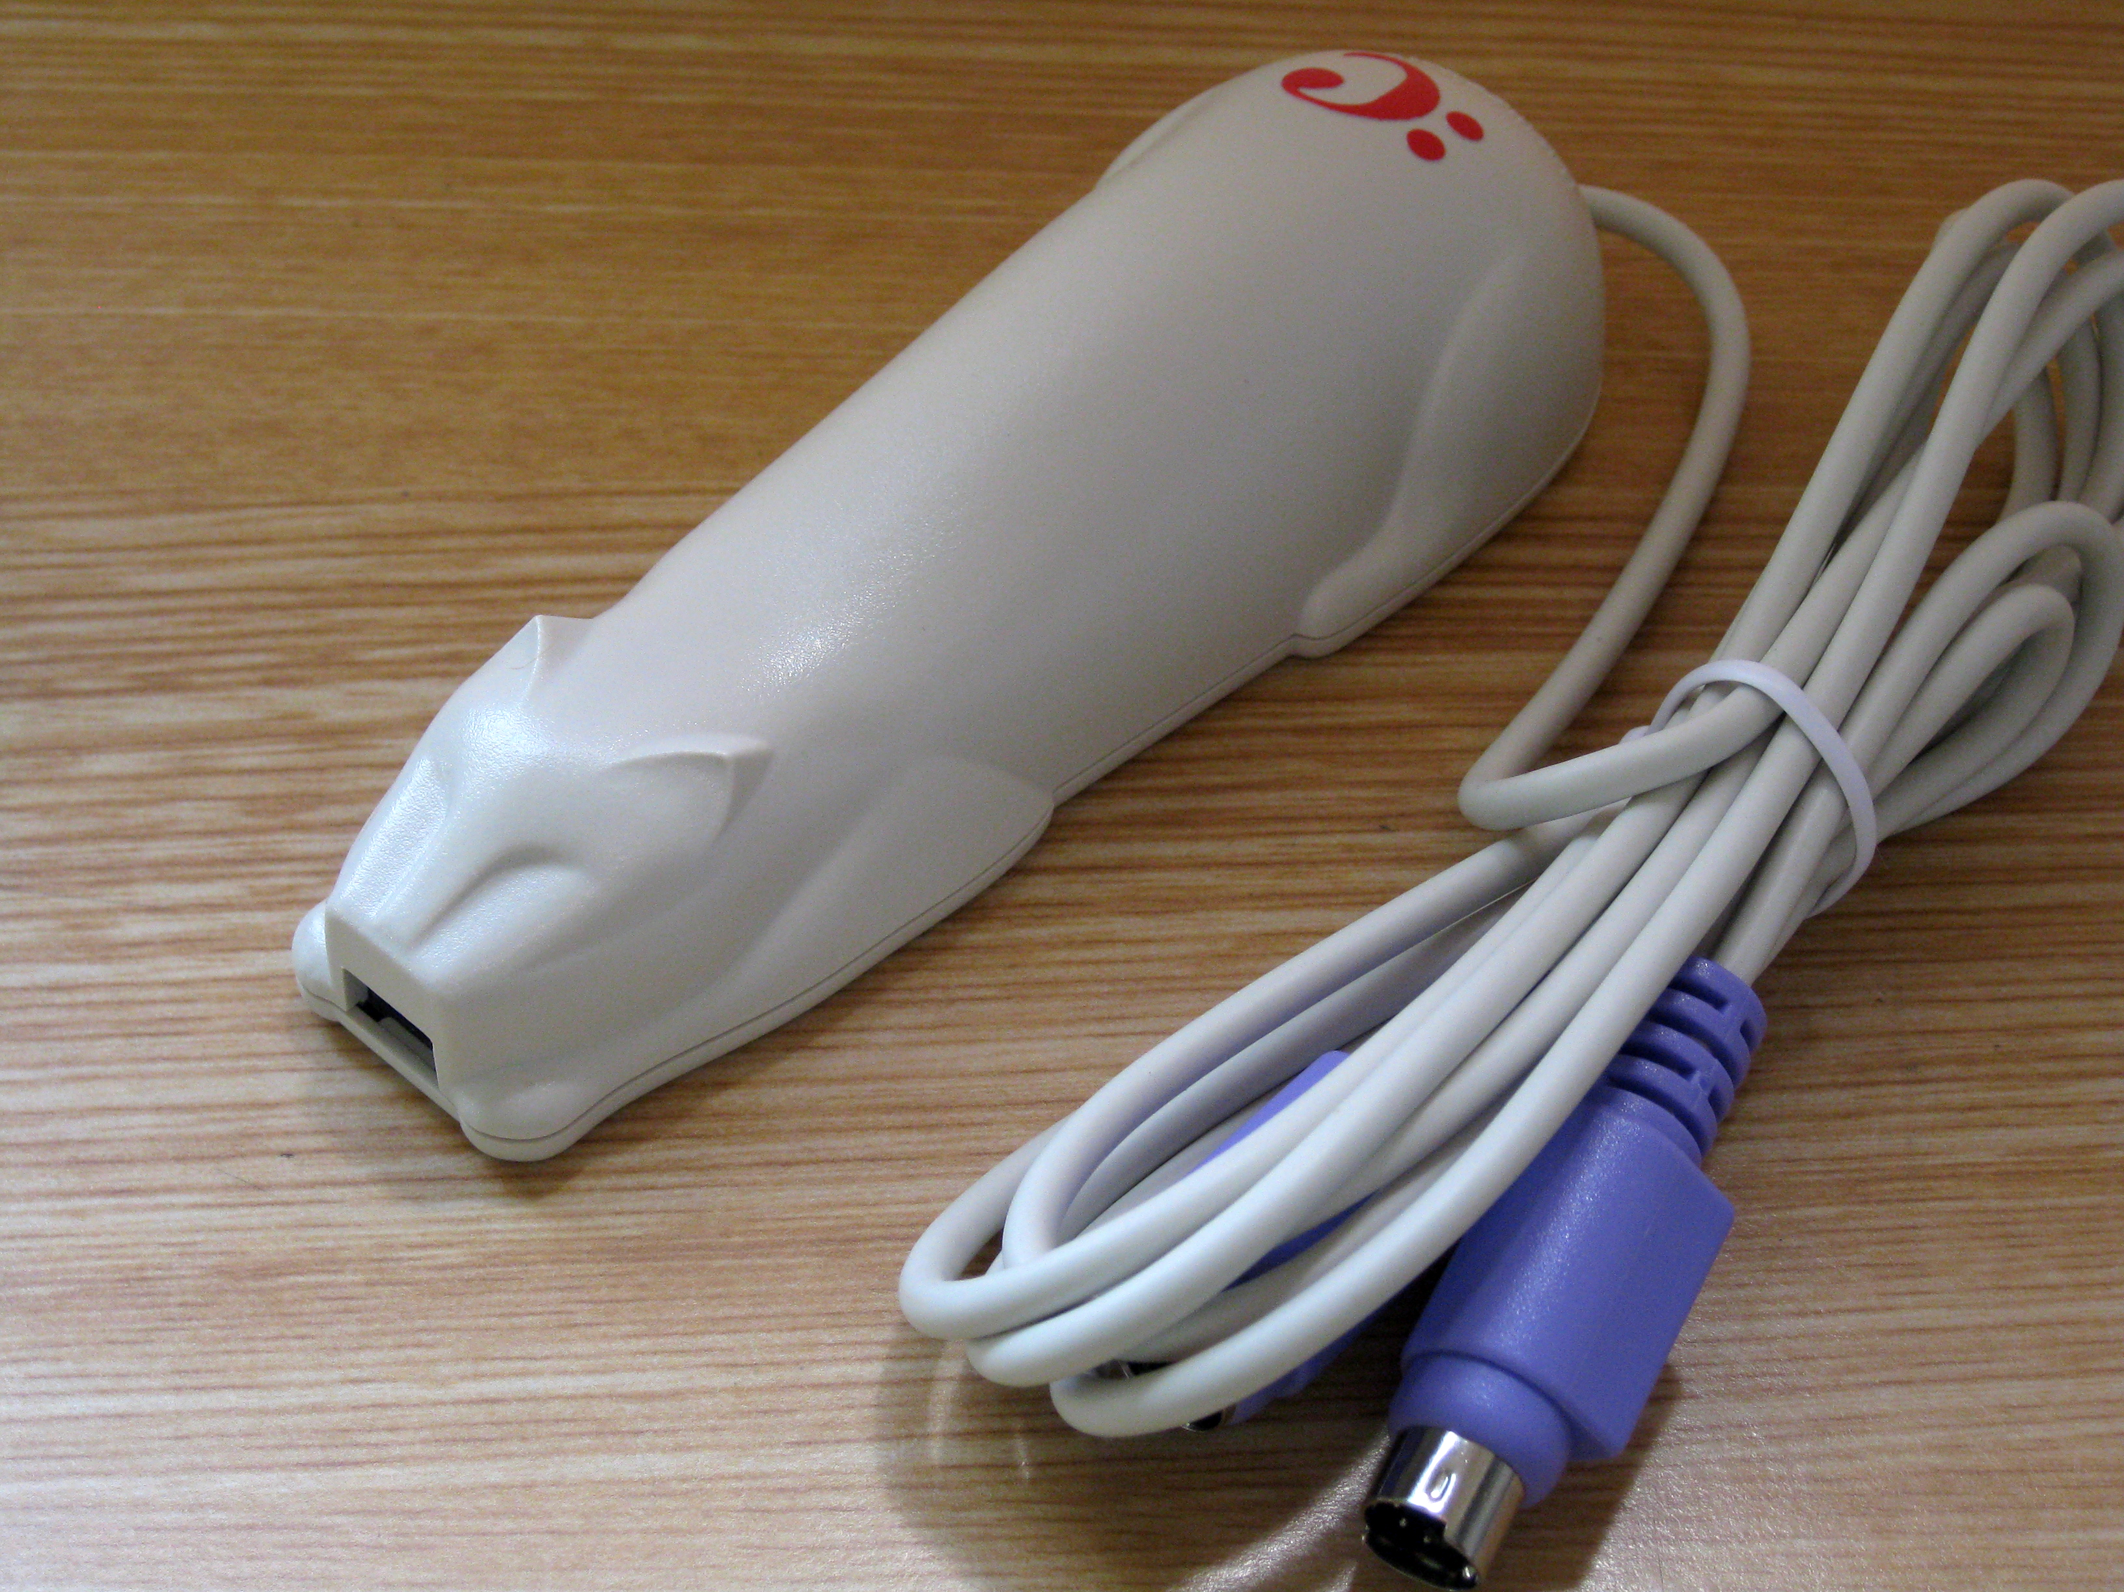
Aber nicht alle technischen Innovationen werden ein Erfolg
Bildquelle: https://en.wikipedia.org/wiki/CueCat#/media/File:CueCat_barcode_scanner.jpg

Slide 15


Nutzerproblem gelöst?
vs.

Slide 16
Nur wenn Produkte und Dienstleistungen einen nachhaltigen Wert für die Nutzer liefern (d.h. auf ein Bedürfnis treffen) und effizient und effektiv zu benutzen sind, können sie auf breite Akzeptanz stoßen und somit Mehrwert für Nutzer, Unternehmen und Gesellschaft schaffen.

Slide 17
Wie entwickelt man innovative Kundenerlebnisse?

Slide 18
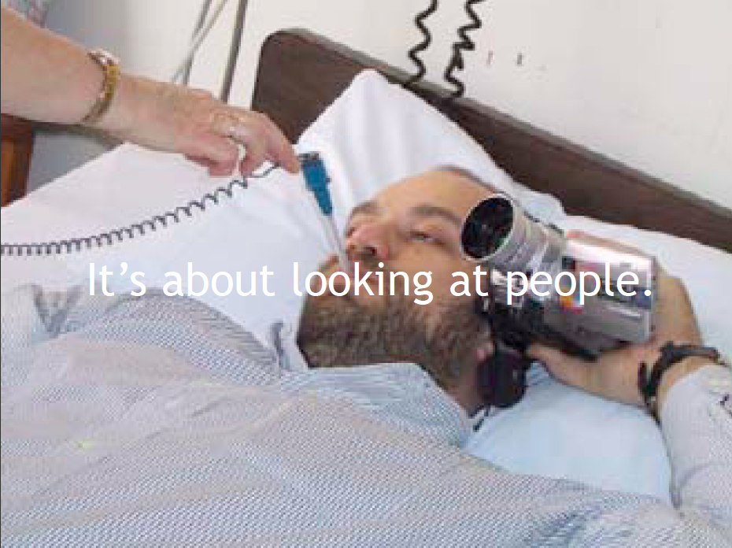

Slide 19


Slide 20
Design Thinking ist eine Methode zur nutzerzentrierten Innovationsentwicklung
Verstehen
Beobachten
Sichtweise definieren
Ideen finden
Prototypen
entwickeln
Testen
Problemverständnis
Lösungsverständnis

Slide 21
Design Thinking nimmt die menschliche Perspektive zum Ausgangspunkt der Zielstellung, innovative Produkte, Services oder Erlebnisse zu gestalten, die nicht nur attraktiv, sondern auch realisierbar und marktfähig sind.
Technologie
(Machbarkeit)
Wirtschaft
(Vermarktbarkeit)
Mensch
(Wünschbarkeit)
Bildquelle: https://hpi-academy.de/design-thinking/was-ist-design-thinking.html

Slide 22
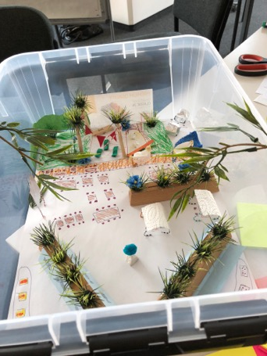
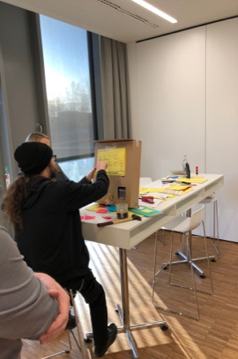
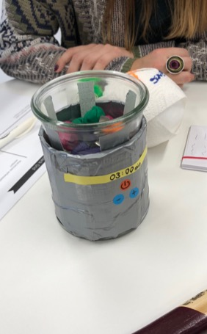
Prototypen machen Ideen greifbar

Slide 23
Design Thinking als Bestandteil der Innovationskultur in Unternehmen (1/2)
„Industrial Design Thinking heißt die Methode, die […] für verzwickte Innovationsprobleme verwendet wird. Nicht nur die Lösung ist unbekannt, auch die Herausforderungen auf Seite des Kunden liegen im Dunkeln. Wie der Name schon andeutet: Der Kreativprozess nutzt stärker als andere Methoden visuelle und haptische Eindrücke. Eine Stärke von Design-Thinking ist, dass es auch Bedürfnisse aufspürt, die dem Nutzer gar nicht bewusst sind und die er nicht artikulieren kann.“
(Siemens)
Quelle: https://de.wikipedia.org/wiki/Design_Thinking

Slide 24
Design Thinking als Bestandteil der Innovationskultur in Unternehmen (2/2)
„Design Thinking is a method for practical and creative problem-solving, that evolved from fields as varied as engineering, architecture and business. At its core, Design Thinking focuses on understanding people’s needs and creatively discovery of solutions to meet those needs. Its core concepts are understand, explore, prototype and evaluate. “
(IBM)
Quelle: https://de.wikipedia.org/wiki/Design_Thinking

Slide 25
Wir verwenden ein leicht verändertes Framework, dem die Prinzipien von Design Thinking zugrunde liegen
Drei Module statt sechs Phasen auf einem “Innovation Board”:
Explore
Create
Evaluate

Slide 26
Explore - Nutzerbedürfnisse verstehen (Problem und Lösung unbekannt)
Das Team kennt zwar den Problembereich (z.B. Pflege, Pendeln zur OTH, nachaltiges Einkaufserlebnis) aber noch nicht die Probleme und Bedürfnisse der Nutzer*innen
Das Team weiß nicht genau, wo es anfangen soll und welche Nutzer*innen die Zielgruppe sind
Das Team hat das Gefühl, dass eine digitale Innovation in diesem Umfeld möglich ist

Slide 27
Create - Ideen entwickeln (Problem bekannt, Lösung unbekannt)
Das Team kennt die Nutzer*innen und deren Probleme und Bedürfnisse
Das Team versteht das Verhalten der Nutzer*innen
Das Team hat noch keine konkrete Idee zur Lösung des Problems
Das Team will neue Ideen zu einem bekannten Problem entwickeln

Slide 28
Evaluate - Feedback einholen (Problem bekannt, Lösungsidee vorhanden, Erfolg der Idee unbekannt)
Das Team kennt die Nutzer*innen, deren Verhalten und deren Probleme
Das Team hat das Nutzerproblem erkannt und kann es beschreiben
Eine oder mehrere Ideen existieren, aber das Potential der Idee(n) ist unbekannt
Das Team möchte das Risiko bei der Einführung einer Idee begrenzen

Slide 29
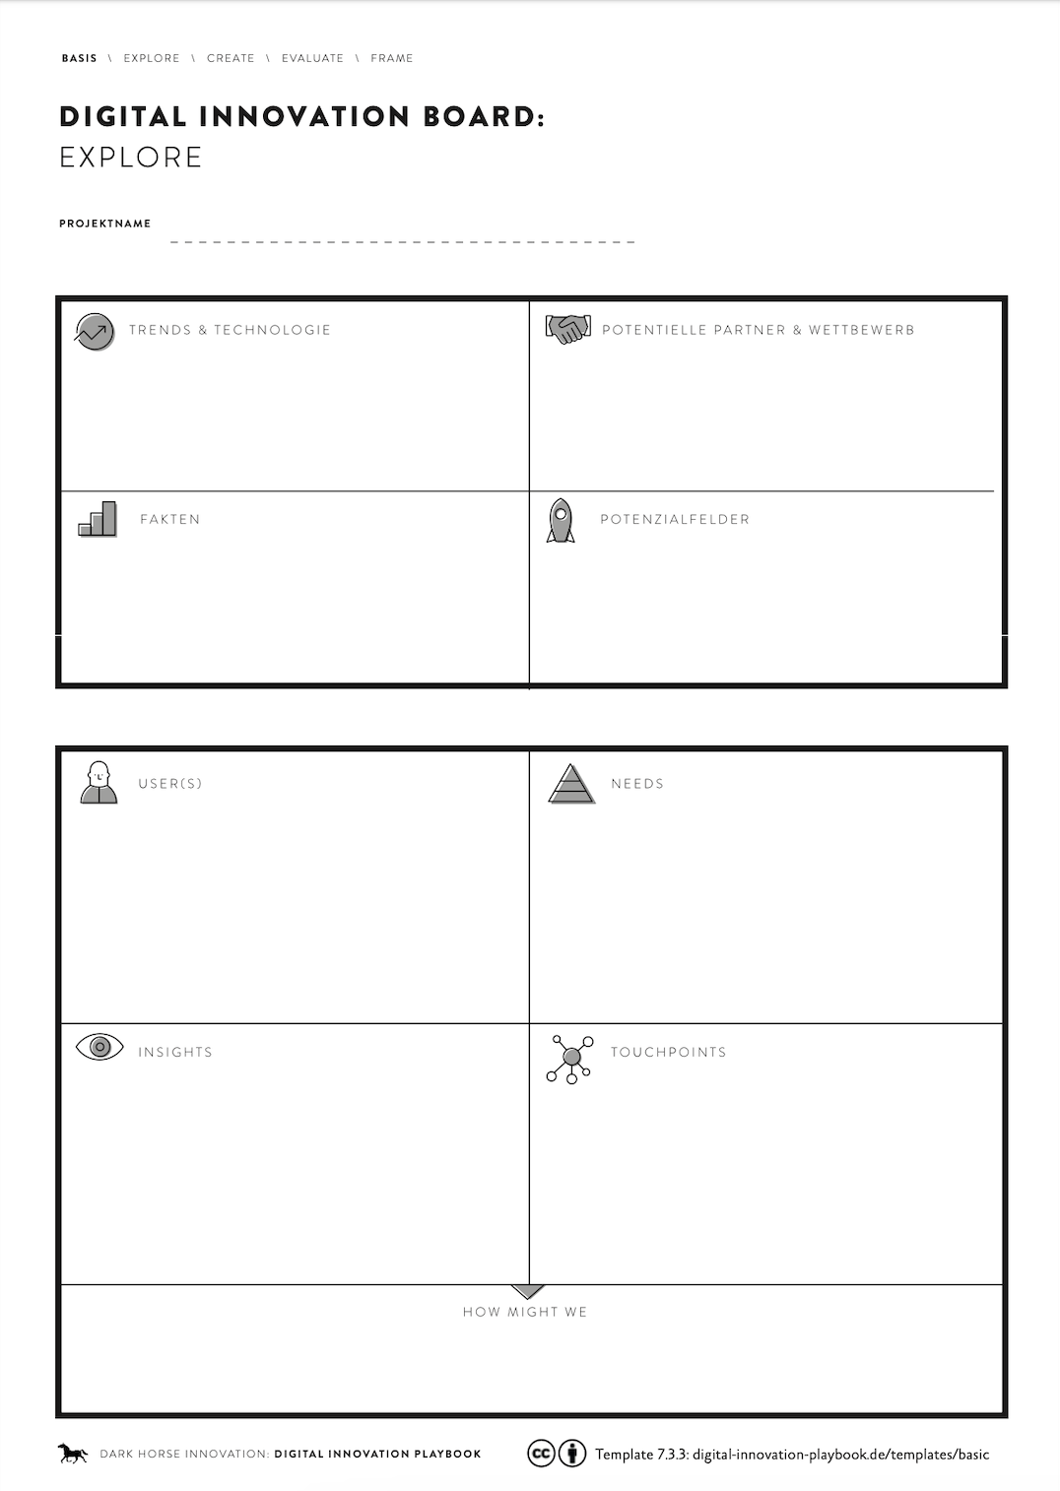
Explore

Slide 30
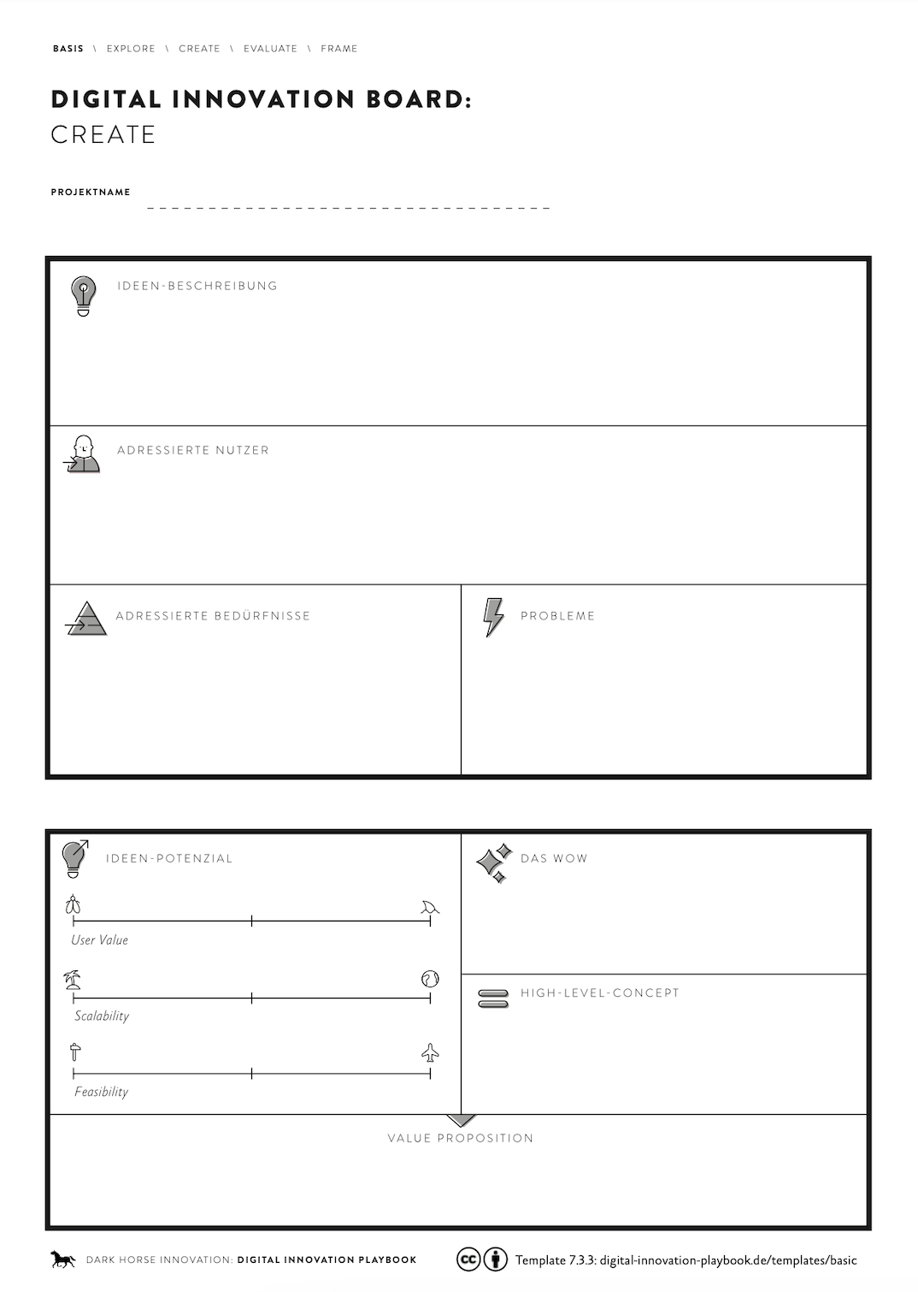
Create

Slide 31
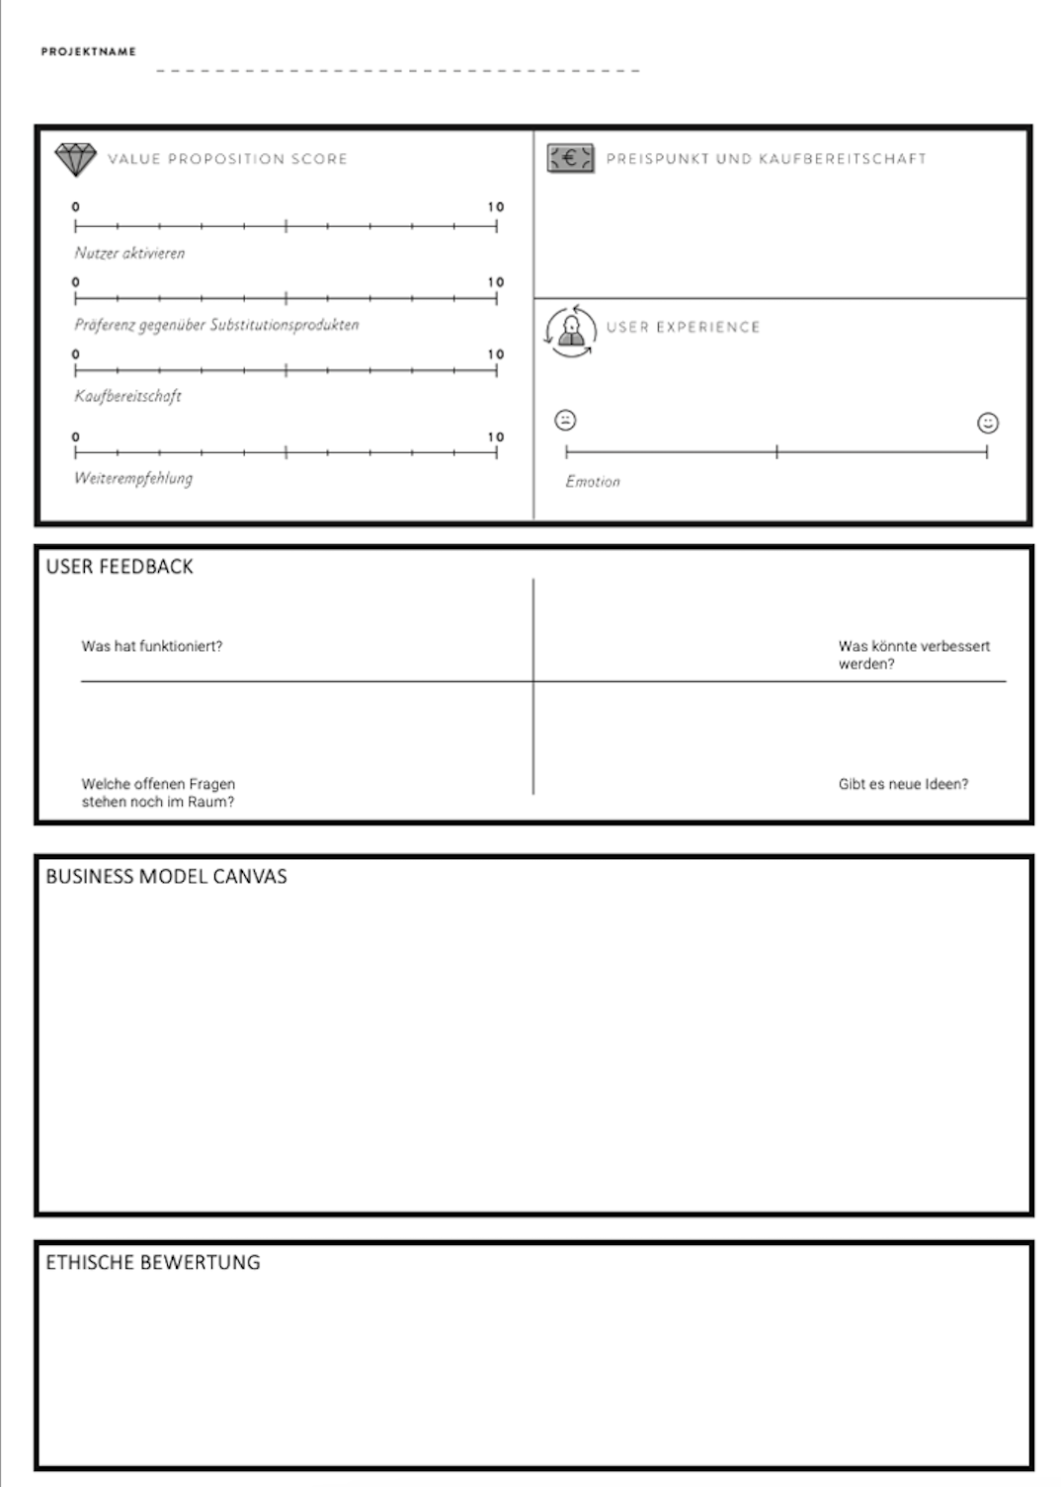
Evaluate

Slide 32
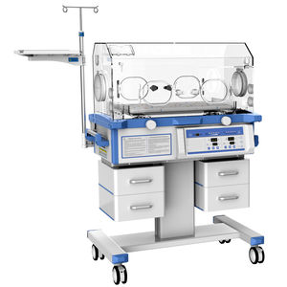
Case Study - Embrace
Entwickelt einen günstigeren Brutkasten (Inkubator), um die Säuglingssterblichkeitsrate in Entwicklungsländern zu senken.
Bildquelle: https://procure-net.com/product/incubatorautomaticbasicw-access/

Slide 33
Case Study - Embrace
Die Beobachtung zeigt, dass die Brutkästen in Krankenhäusern vorhanden sind, aber leer stehen.
Bildquelle: https://procure-net.com/product/incubatorautomaticbasicw-access/

Slide 34
Case Study - Embrace
Neu definierte Challenge:
Wie können wir die Überlebensrate der Säuglinge steigern, auch wenn Eltern sich die Behandlung im Krankenhaus nicht leisten können?
Bildquelle: https://procure-net.com/product/incubatorautomaticbasicw-access/

Slide 35
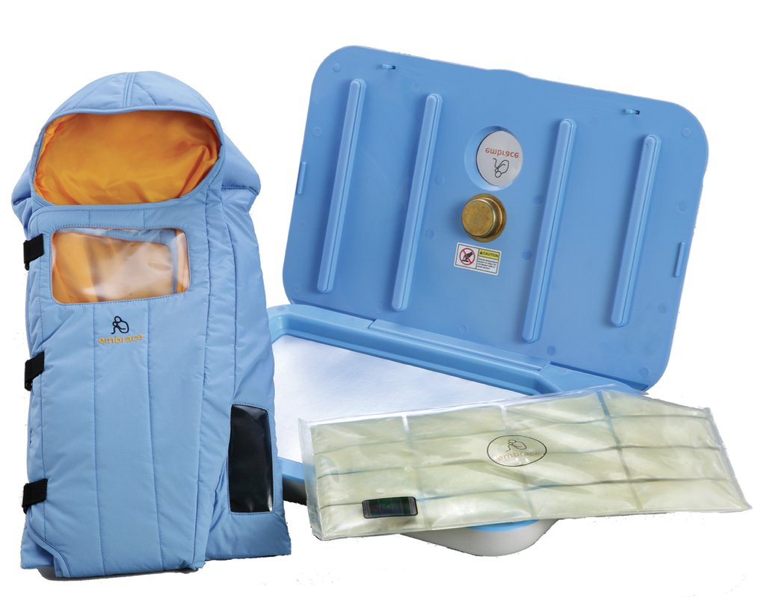
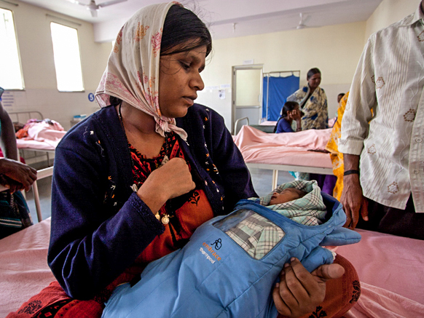
Case Study - Embrace
Bildquellen: http://hersaga.com/women-changing-the-world/,
https://www.embraceinnovations.com/#stories

Slide 36
Case Study – Bank of America
Bank of America möchte ein neues Girokonto entwickeln
Beginn bei Explore
Beobachtung von 12 Familien

Slide 37

Case Study – Bank of America
Insight:
Sparen ist ein emotionaler Akt
Sparen mithilfe von Haushaltsbüchern und “Aufrunden)

Slide 38
Case Study – Bank of America
Create: Brainstorming
Evaluate: Prototyping und Testing der Konzepte

Slide 39
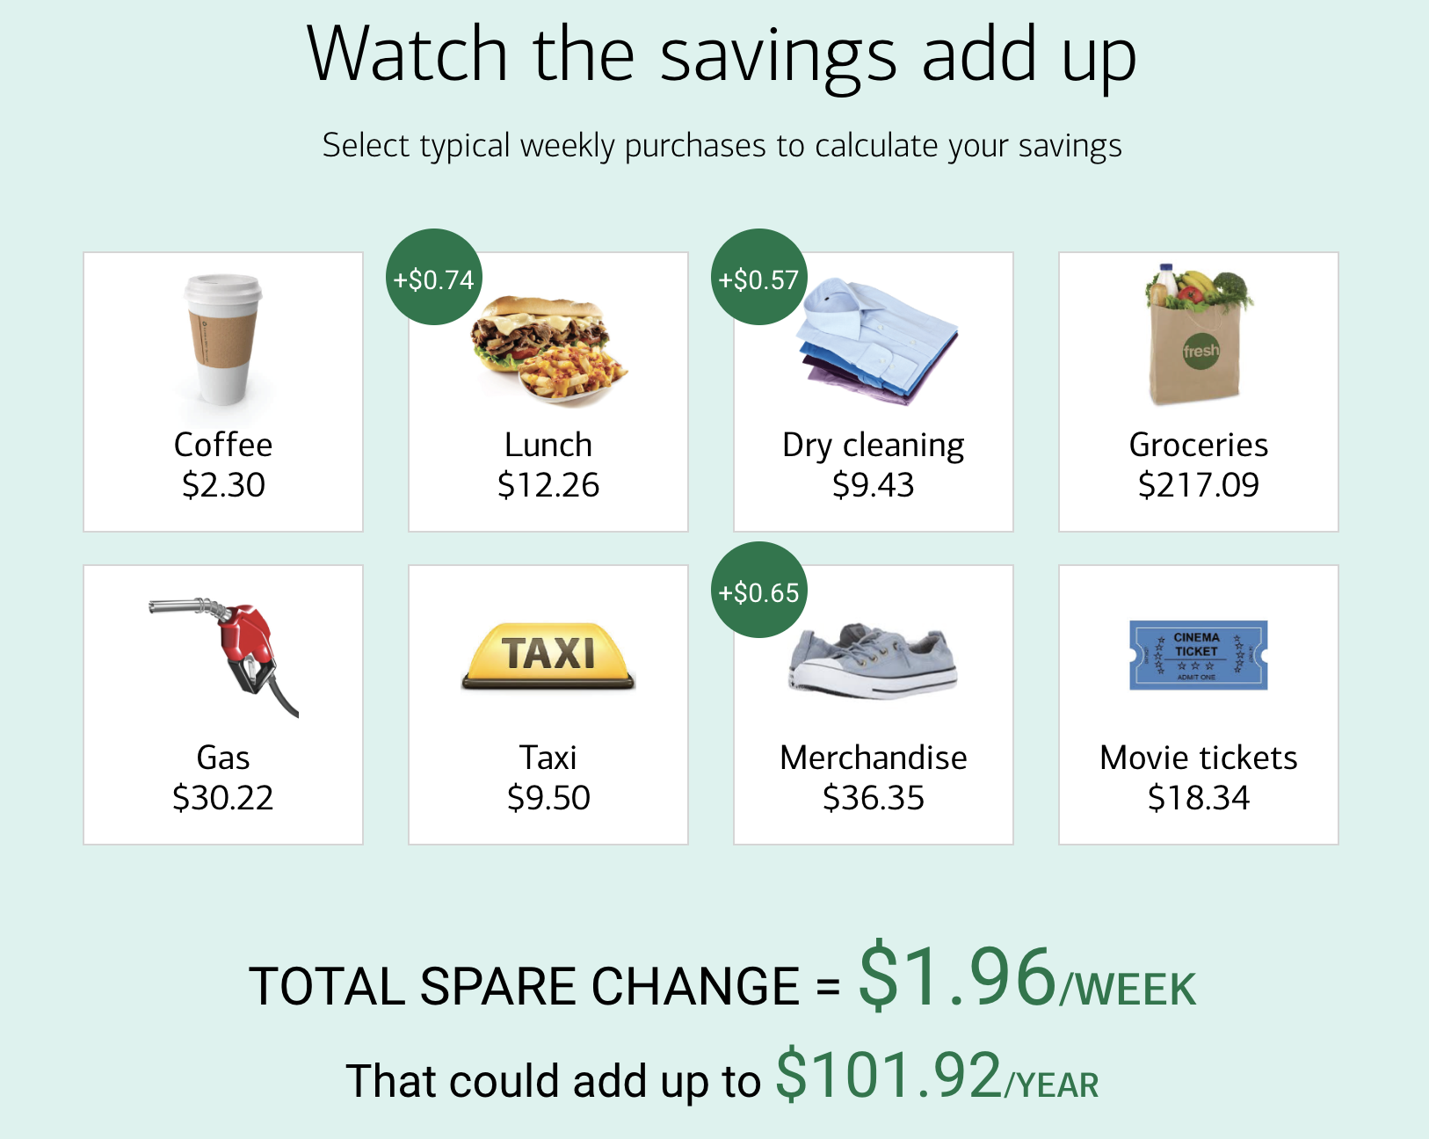
Case Study – Bank of America
Quelle:https://thisisdesignthinking.net/2018/09/feeling-in-control-bank-of-america-helps-customers-to-keep-the-change/ Bildquelle: https://www.bankofamerica.com/deposits/keep-the-change/

Slide 40
Case Study – Bank of America
2 Millionen Neukunden im ersten Jahr
60% aller Neukunden registrieren sich für “Keep the change”
99% der Kunden, die sich für Keep the change registrieren bleiben dabei

Slide 41
Case Study - Dropbox
Idee: Backup und Teilen von Daten über mehrere Geräte hinweg ist ein Bedürfnis von Nutzern
Beginn bei: Evaluate

Slide 42
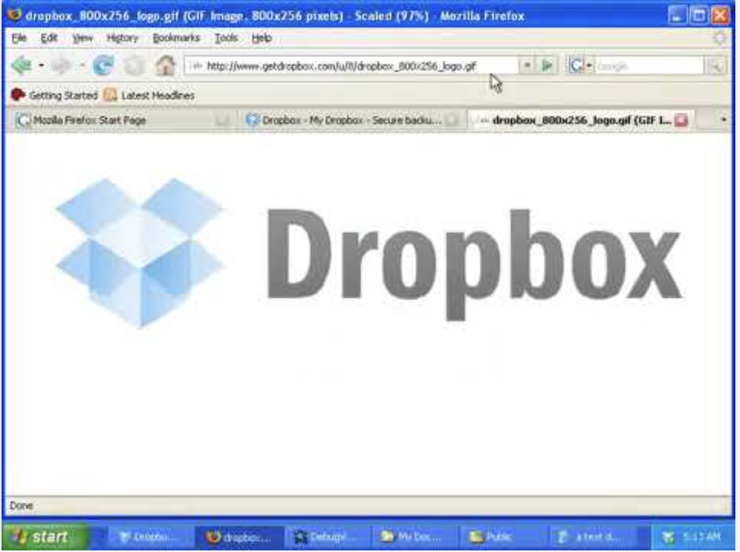
Case Study - Dropbox
Entwicklung eines Videos (nicht der Software)
Sehr große Resonanz

Slide 43
Fazit
Design Thinking ist eine nutzerzentrierte Innovationsmethode und setzt den Nutzer an den Beginn jeder Produkt- bzw. Serviceentwicklung
Design Thinking ist ein iterativer Prozess, der auf Beobachtung, Prototyping und Testing basiert
Design Thinking ist ergebnisoffen
Wir verwenden ein abgewandeltes Framework mit den Modulen Explore, Create, Evaluate
Das Team kann den Innovationsprozess in jedem Modul beginnen

